Slide 1
MJESTO STANOVANJA

Slide 2
GRAD RIM
Nastao na lijevoj obali Tibera, prema legendi (21.IV.) 753.g.pr.Kr., na 7 brežuljaka:
mons Capitolinus
hramovi, Jupiter Optimus Maximus, Junona i Minerva
Palatinus
najstariji, “palače”
Aventinus, Esquilinus, Caelius
collis Viminalis, Quirinalis
Zapravo nema podjele na bogate i siromašne četvrti
Cezar je imao kuću u Suburi

Slide 3
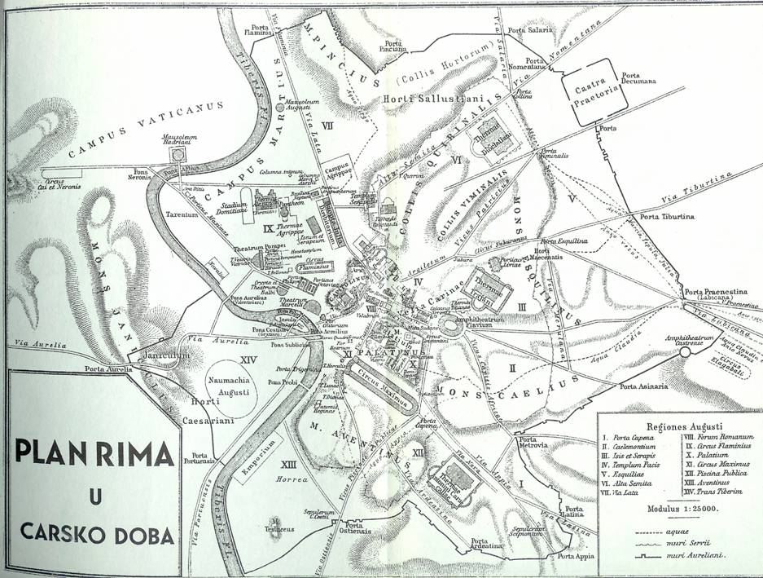

Slide 4
Italo Gismondi: Plastico di Roma Antica http://www.ssqq.com/travel/barcelona2009romereborn.htm

Slide 5
Kuća
Domus
prizemna kuća s fiksnim rasporedom prostorija
za bogatije
u 4.st.A.D. ima ih u Rimu 1 797
Insula
stambena zgrada, u prosjeku na tri kata
u 4.st.A.D. u Rimu ih je 46 602
= procjene broja stanovnika u Rimu ranog Carstva (1-2.st.A.D.) variraju od 450 000 - 1 200 000

Slide 6
https://www.idesign.wiki/roman-domus-the-roman-house/

Slide 7
Domus
Pred kućom je predsoblje (vestibulum), a ulazi se kroz hodnik (fauces)
Središte je kuće atrij
(atrium),
s krovnim otvorom
(compluvium)
i bazenom za kišnicu
(impluvium)

Slide 8
Središnji dio
U atriju se nalazi lararij (lararium)
ormarić s kipovima kućnih bogova gdje im se prinose žrtve
Oko atrija nalaze se sobe: spremišta, spavaonice, radne sobe...
U krilima (alae) izložene su slike predaka (imagines)
Na dijelu prema dvorištu je glavna blagovaonica (tablinum)
odvojena zavjesom ili pregradom

Slide 9
Dvorište
Iza tablina leži peristil (peristylum), vrt često ukrašen kipovima i fontanama
Oko peristila pod natkritim trijemom sa stupovima ima još soba:
otvorene prostorije (exedrae), gospodarske prostorije,
ljetne blagovaonice (oeci),
stražnji ulaz (posticum)...

Slide 10
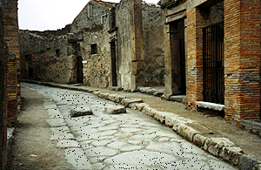
Dodatci
S obje strane
vestibula mogli su
se nalaziti dućani
(tabernae) koji su
se obično iznajmljivali
Robovi nemaju vlastite sobe
eventualno, kasnije, na gornjem katu – ako ga kuća uopće ima
Prozori nisu na uličnoj strani, zatvaraju se krpama ili drvenim kapcima
http://lonestar.texas.net/~robison/vicus.gif

Slide 11
Marko Valerije Marcijal (Marcus Valerius Martialis), Epigrammata: 8. XIV
Pallida ne Cilicum timeant pomaria brumam
Mordeat et tenerum fortior aura nemus,
Hibernis obiecta notis specularia puros
Admittunt soles et sine faece diem.
At mihi cella datur, non tota clusa fenestra,
In qua nec Boreas ipse manere velit.
Sic habitare iubes veterem crudelis amicum
Arboris ergo tuae tutior hospes ero.
Da se blijedi kilički cvjetići ne plaše hladnoće
i da jači povjetarac ne izgrize nježni gaj,
stakla suprotstavljena zimskim vihorima
pripuštaju čisto sunce i dan bez mrlje.
No ja dobivam sobicu s ne sasvim zatvorenim prozorom,
u kojoj niti sam Borej ne bi htio ostati.
Okrutniče, tako nalažeš da ti stanuje stari prijatelj?
Dakle, zbrinutiji ću gost biti tvome stablu.

Slide 12
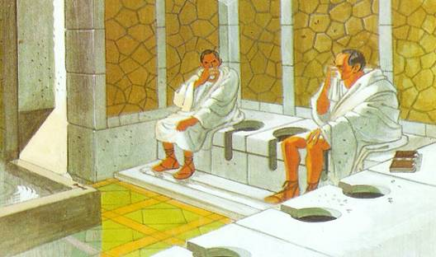
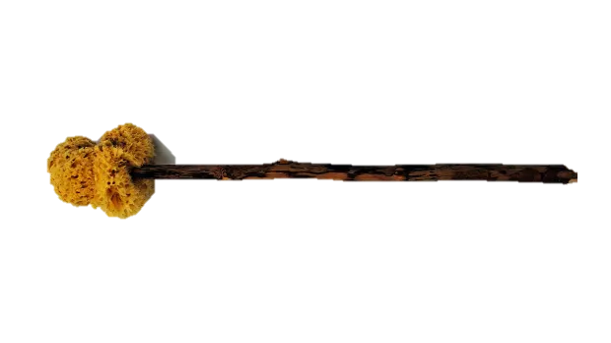
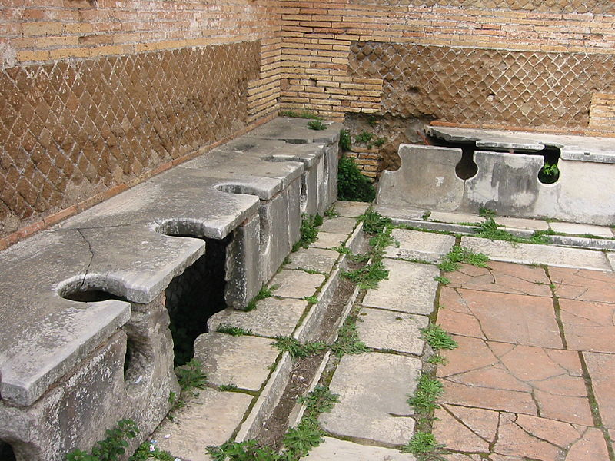
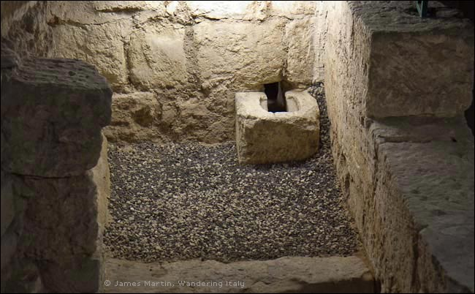
Cloaca maxima - jedna od najstarijih svjetskih kanalizacija
https://www.history.com/news/toilet-paper-hygiene-ancient-rome-china
Javni zahodi mogu primiti i do 25 ljudi
U kanalu stalno teče voda
Naplata je 1 as u doba Carstva
https://commons.wikimedia.org/wiki/File:Ostia-Toilets.JPG
https://www.wanderingsardinia.com/articles/7/museo-del-tesoro-di-sant-eulalia-underground-in-cagliari

Slide 13
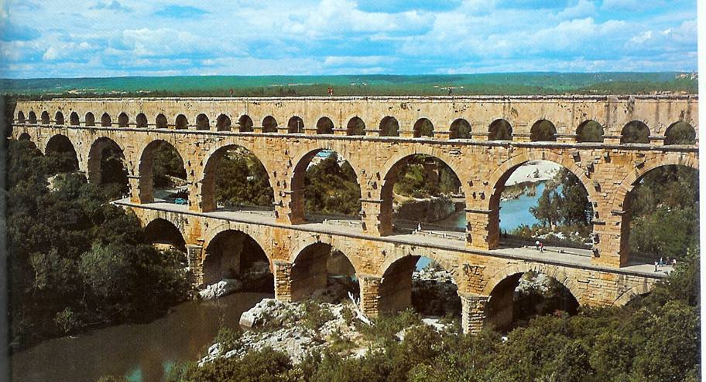
Najstariji je rimski vodovod sagradio Apije Klaudije Cek (4/3.st.pr.Kr.), 4 postoje i danas Aquaeductus u Francuskoj (Pont du Gard)

Slide 14
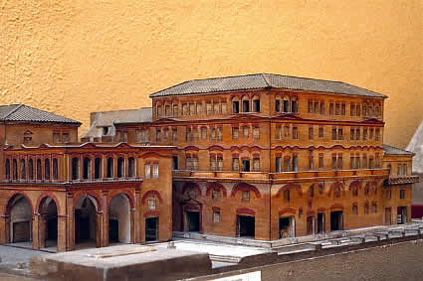
Insula
U zgradi postoji više stanova (cenaculum) s 2 – 3 nenamjenske prostorije
Široki prozori, balkoni s cvijećem, otvoren prostor u sredini oko kojeg je stubište
Vlasnik obično iznajmljuje jednom čovjeku koji onda utjeruje najamninu od stanara

Slide 15
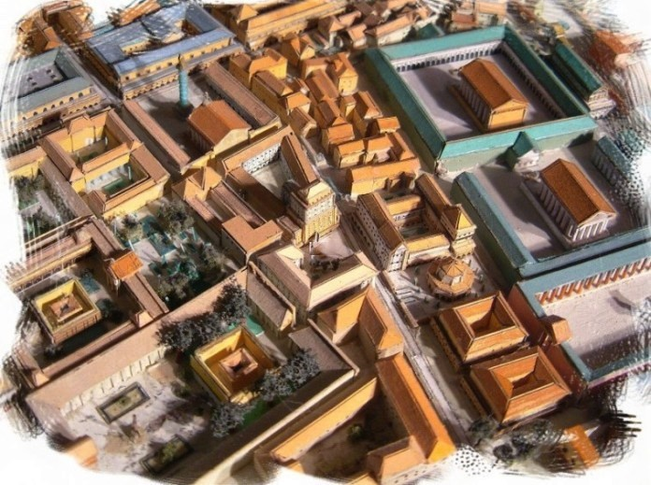
Opasnosti
Zbog grijanja i
kuhanja u stanovima
česti su požari
dosta drvene građe,
uske ulice i zbijene kuće
Zbog velike potrebe za stanovima grade se od lošeg materijala da bi bile više
česta urušavanja
August je ograničio visinu na 20m, Trajan čak na 18m
Najpoznatiji rimski “neboder” je insula Felicles

Slide 16
Propisi
Osim visine kuće, propisane su bile i kazne za bacanje smeća kroz prozor (većina ulica nema kanalizacije)
krivac je ili vlasnik ili (pod)stanar, ovisno o ugovoru i o tome otkud je stigao mlaz
Zbog uskih ulica i gustoće stanovništva Cezar je zabranio kretanje kola gradom po danu
Martialis: 1. LXXXVI Vicinus meus est manuque tangi De nostris Novius potest fenestris. Quis non invideat mihi putetque Horis omnibus esse me beatum, Iuncto cui liceat frui sodale? Tam longe est mihi quam Terentianus, Qui nunc Niliacam regit Syenen. Non convivere, nec videre saltem, Non audire licet, nec urbe tota Quisquam est tam prope tam proculque nobis. | Novije mi je susjed i rukom se može dotaknuti s moga prozora. Tko da mi ne zavidi i ne misli da sam u svaki čas blažen, kad mogu uživati u bliskome drugu? Toliko mi je daleko kao i Terencijan, koji sad upravlja Sijenom na Nilu. Nije mi slobodno ni družiti se s njim, ni vidjeti bar, niti čuti, niti u čitavom gradu postoji netko tko mi je tako blizu i toliko daleko.

Slide 17
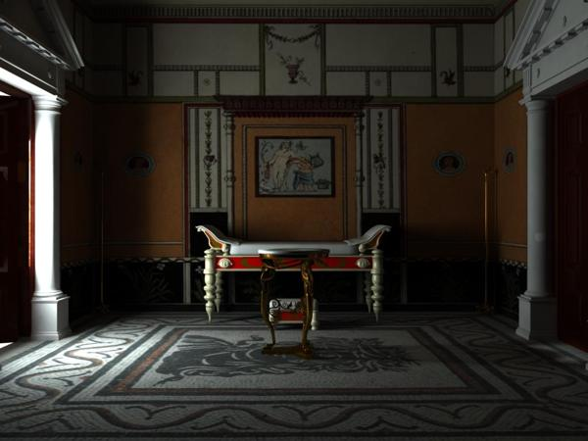
Problemi stanovanja
Osvjetljenje:
dnevno svjetlo
vrlo rijetko postoje stakleni
prozori
svjećnjaci i uljanice
svijetlo oslikani zidovi
Grijanje:
peći (ugljen, drva)
podno grijanje
najčešće samo u kupaonici; u insuli samo u prizemlju
= puno dima
Voda: neki plaćaju priključak na vodovod (i kanalizaciju)
inače septičke jame i/li javni zahodi
neke insule imaju vodonoše koji pripadaju kući kao vratari i čistači
https://www.behance.net/gallery/7895065/Interior-of-a-Roman-House

Slide 18
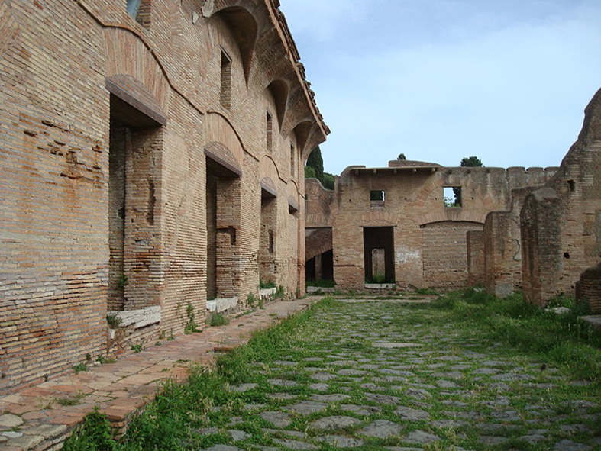
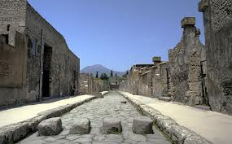
Ulice
Via – ulica na kojoj se mogu mimoići dvoja kola
propisana širina je 4,8m
Via Sacra: glavna ulica u Rimu, preko Foruma
spaja se s Via Appia
(cesta koja vodi prema Napulju)
http://www.utexas.edu/courses/italianarch/pompeii.html

Slide 19
Forumi
U početku su tržnice (sajmovi) bili na Forumu, kasnije su carevi izgrađivali svoje forume
tržnice i suđenja, novi hramovi, knjižnice, i sl.
Najveći je Trajanov forum
Basilica Ulpia, Trajanov stup, 2 biblioteke
http://upload.wikimedia.org/wikipedia/commons/3/34/Foro_Traiano_panorama.jpg

Slide 20
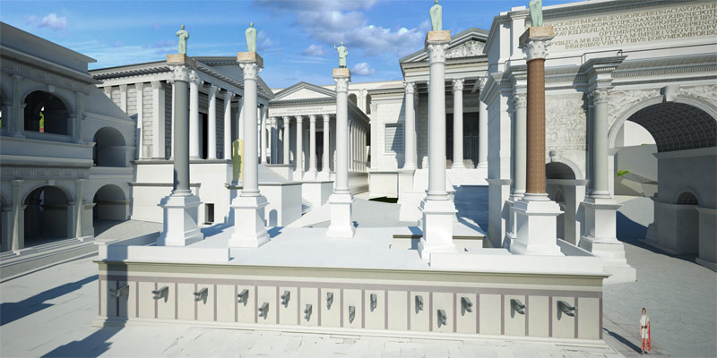
Prvi i glavni je Forum Romanum:
Saturnov hram (drž. riznica)
Curia Hostilia (sjednice Senata)
rostra – govornica (vojskovođe, govornici, političari, filozofi, pjesnici)
Hram Veste i kuća Vestalki
Milliarium aureum (nulti miljokaz)
Slavoluk Septimija Severa (arcus)
Basilica Aemilia i Iulia (trgovine)
Lapis niger (Romulov grob)
Carcer Mamertinus (zatvor)

Slide 21
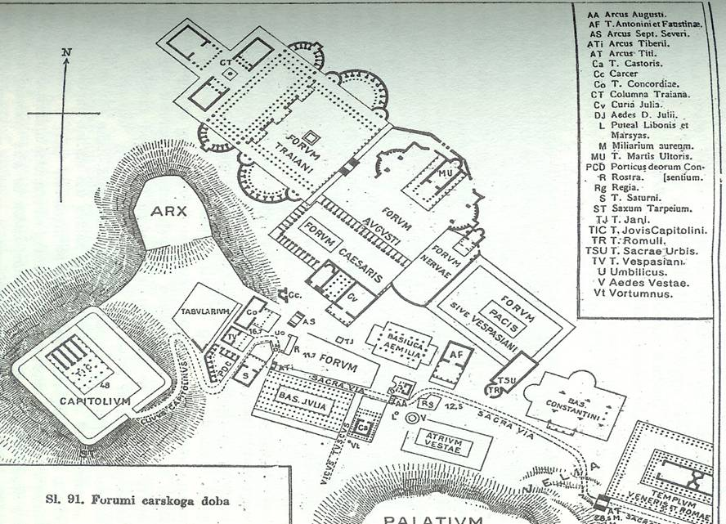

Slide 23
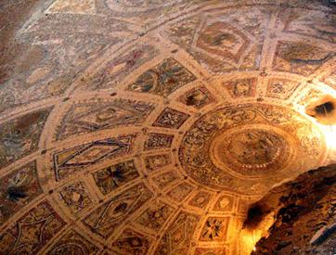
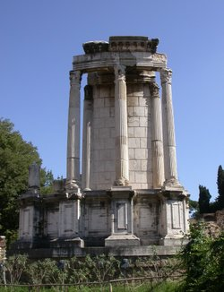
Luperkal – pronađen 2007. ispod Domus Livia?
Fair use, https://en.wikipedia.org/w/index.php?curid=14346467
Hram Veste na Forumu

Slide 24
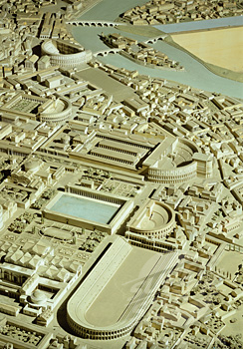
Izvan zidina (pomerium)
Martovo polje (campus Martius) s hramom Belone
Pompejevo i Marcelovo kazalište
Circus Flaminius
Saepta Iulia (Cezarov trijem za komicije)
Eskulapov hram na tiberskom otoku
http://www.superstock.com/stock-photos-images/1039-15312

Slide 25
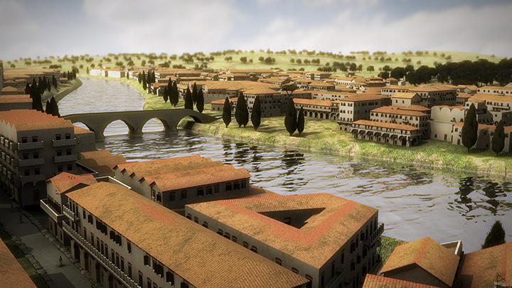
Preko Tibera (Transtiberim)
Cezarovi i
Agripinini
vrtovi
Circus
Gai et
Neronis (mons Vaticanus)
Mausoleum Hadriani
danas Castel Sant’ Angelo
Ager Romanus – ruralno područje izvan zidina Rima koje seže do granica susjednih gradova
http://romereborn.frischerconsulting.com/gallery-current.php

Slide 26
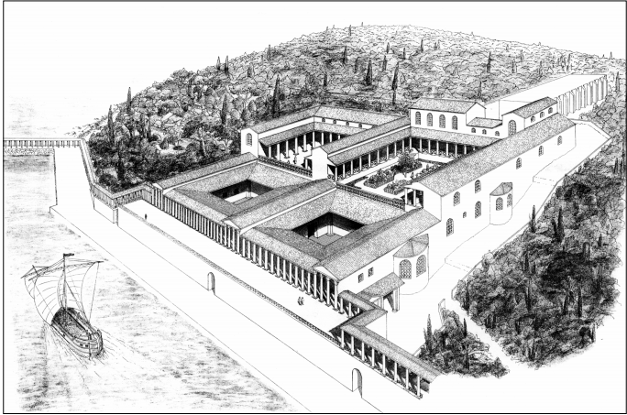
Villa rustica
Skup zgrada na
imanju veleposjednika
Obično pravokutnog tlocrta,
u središtu je dvorište, a okolo sobe:
za gospodara i za robove, kuhinje, pekare, staja, prostorije za obradu grožđa, maslina i žita, spremišta za alat, za žito
Postoje još i gumno i podrum s amforama za vino i ulje
Rimska vila u uvali Verige, Brijuni (V. Begović, I. Schrunk : „Villae rusticae na brijunskom otočju”, Opvscvla archaeologica 23-24, 425-439, 1999-2000; crtež M. Gregl; https://hrcak.srce.hr/file/8656)

Slide 27
Ostaci vile u uvali Verige na Brijunima
Imanjem upravlja villicus, najčešće oslobođenik
Veći posjedi imaju i računovođu (actor), nadzornike (magistri operum), liječnika i veterinara
= familia rustica
Proizvodi: žito, vino, ulje; med, stoka, vuna
viškovi se prodaju u gradu

Slide 28
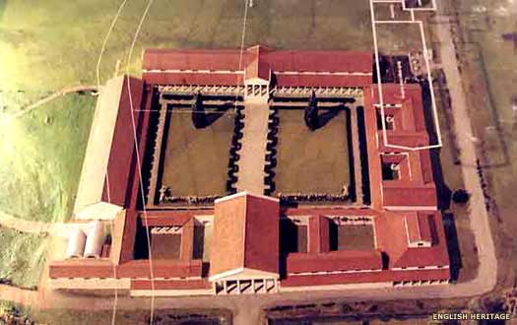
Latifundije
= veliki zemljišni
posjedi nastali
spajanjem malih
seoskih imanja
ranije: jedna obitelj u jednosobnoj kući koja proizvodi povrće, ječam i zob
Nakon porasta broja robova (ratovi), seljaci osiromašuju i odlaze u Grad, a bogati kupuju njihovu zemlju za male novce
= osnova rimske poljoprivrede
http://www.historyfiles.co.uk/KingListsBritain/BritainRomanGovernors.htm

Slide 29
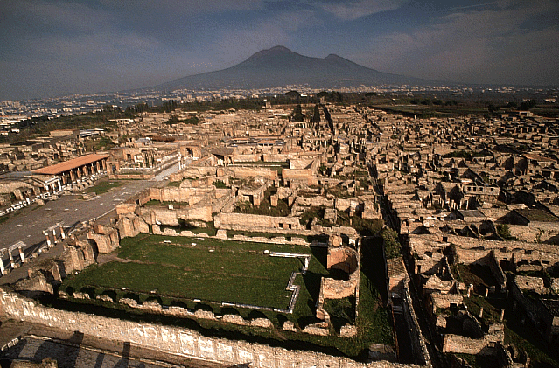
Villa suburbana
Kuća za odmor bogatijih građana
- za razliku od gradskih orijentirane su prema van
Najčešće u Kampaniji (Napuljski zaljev)
Najpoznatiji gradovi:
očuvani pod pepelom (erupcija Vezuva 24. VIII./X. 79.g.n.e.)
Pompeji (Colonia Cornelia Venerea Pompeianorum; 20 000 stanovnika), Herkulanej i Stabije

Slide 30
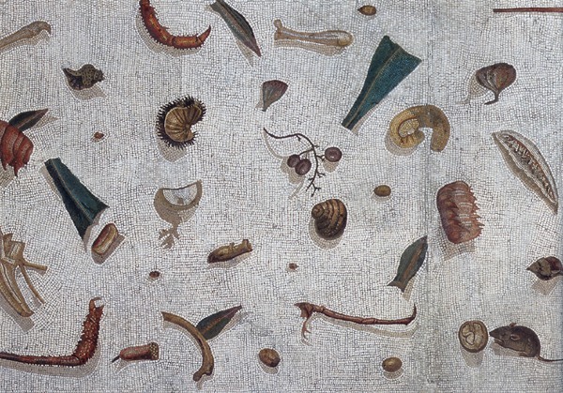
UNUTRAŠNJE UREĐENJE
Najljepše su ukrašene
sobe koje vide gosti
Oslikane ili pozlaćene
ploče na stropu (lacunar)
Mozaici na podovima
rijetko, obično samo ukrasni kamenčići ili mramor
Slike na zidovima
rijetko, obično samo geometrijske sheme na žbuci
služe oživljavanju, posvijetljenju i proširenju prostora te kao pinakoteke (izložba slika)
http://penelope.uchicago.edu/~grout/encyclopaedia_romana/wine/unswept.html

Slide 31
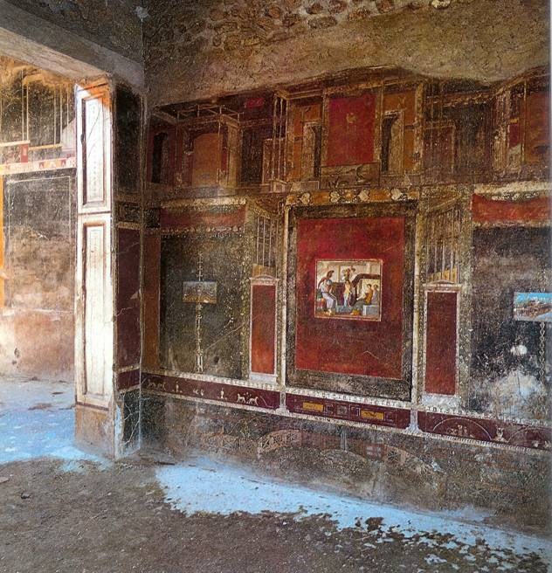
Tablin Marka Lukrecija Frontona Pompeji

Slide 32
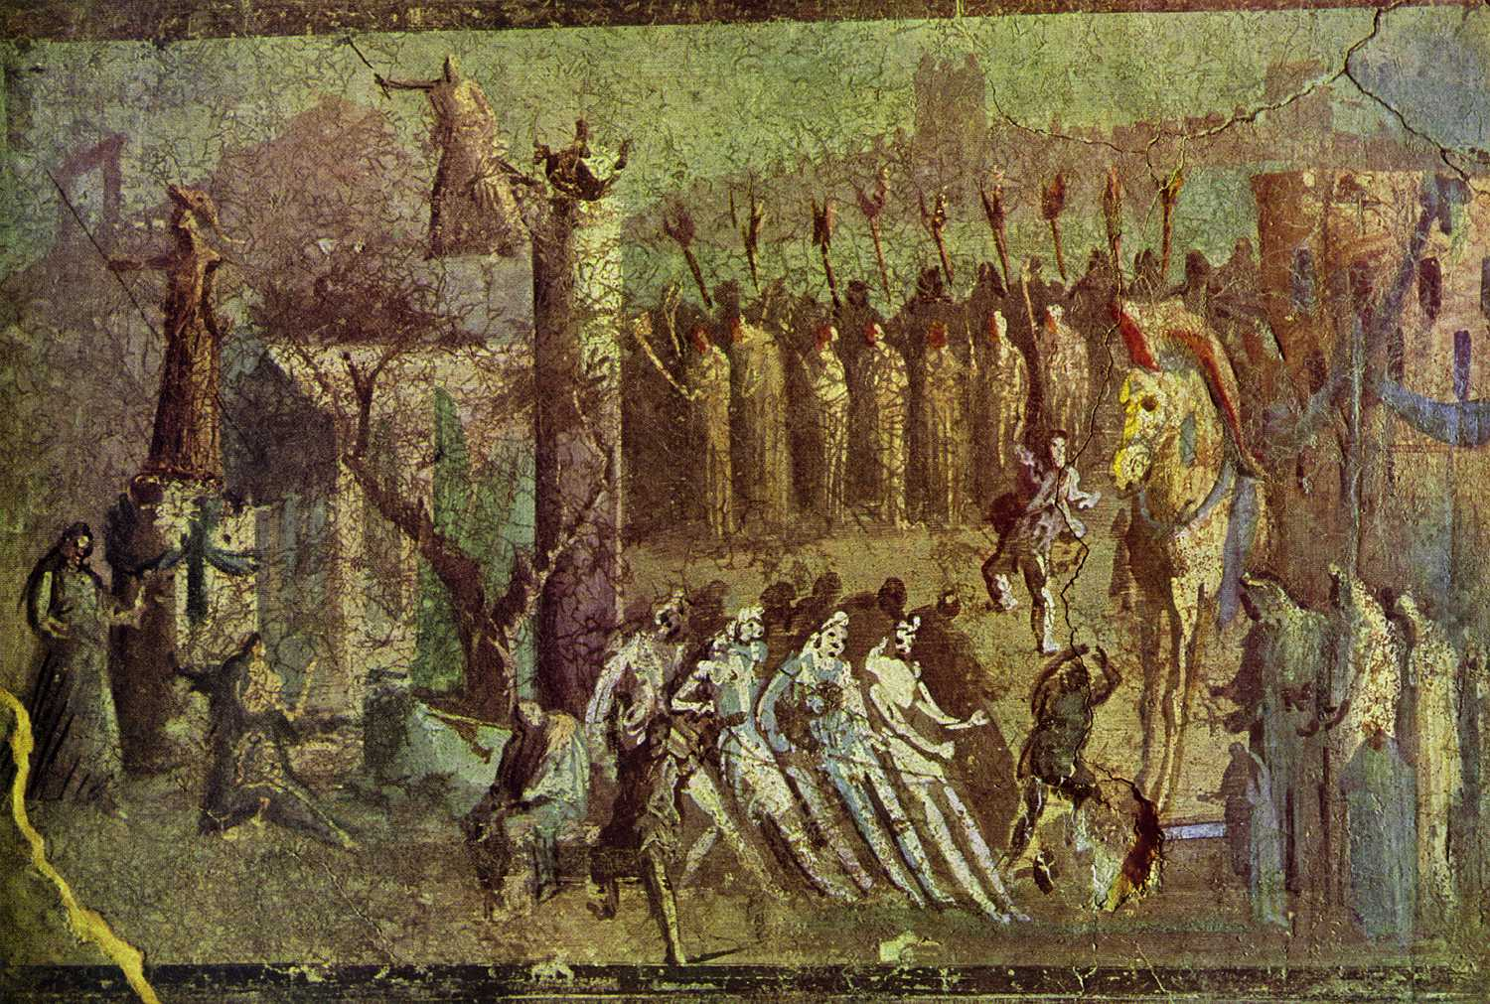
Teme umjetničkih djela
http://shelton.berkeley.edu/mymyth/pics29/FC0002020204.jpg
Novi
bogataši
imaju kopije
helenističke
umjetnosti
(Dorifor, npr.)
Istinski kulturno plemstvo za sebe radi originale (ilustracije Ovidijevih elegija, npr.)
Teme u jednoj sobi obično su povezane likom ili mjestom

Slide 33
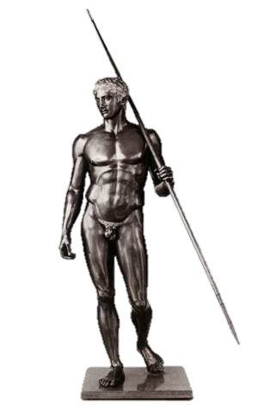
Kipovi
Doryphoros
Izida
Religijski:
Lares = kipići obiteljskih bogova,
duhovi predaka, nalaze se u larariju
Nereligijski:
- figurice iz stvarnog života od terakote ili bronce
- kipovi i reljefi od gipsa, mramora ili bronce za vrtove:
· bez posebnog reda (glavno da su
grčki)
· u Vili papirusa u Herkulaneju bilo ih je 87
Lari

Slide 34
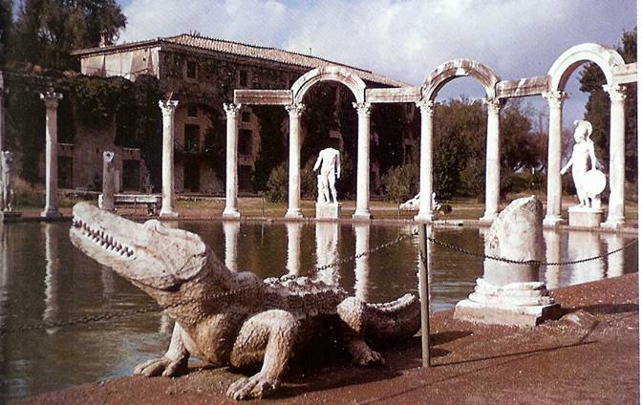
Hadrijanova vila u Tivoliju (“Egipatski bazen”)

Slide 35
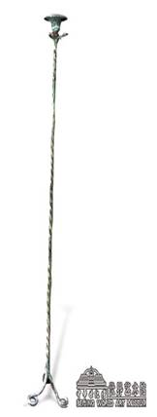
Namještaj
Stolice: nepotrebne (radi se i jede ležeći), često sklopive, drvene
cathedra – s naslonom za leđa (otmjeno, svećenici i učitelji)
solium – s naslonom za ruke
sella – bez naslona
subsellium – klupa
bisellium - dvostruka
Stolovi:
nije bilo stalnih jedaćih, samo stolići – brončani ili mramorni sa životinjskim nogama (1, 3 ili 4 noge)
najskupocjeniji su od drveta limuna
Ormari: drveni
Svjetiljke: brončane, često sa životinjskim motivima
uljane ili svijeće

Slide 36
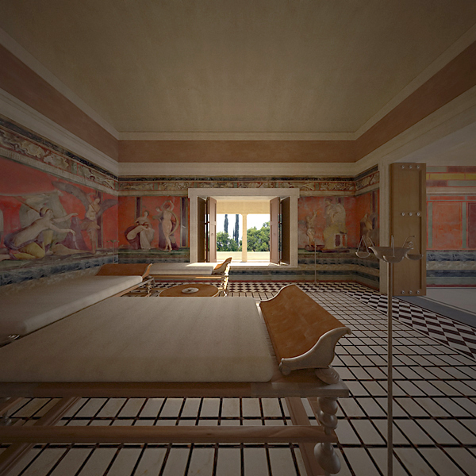
http://www.behance.net/gallery/Villa-reconstruction-1-Pompeii-Italy/2402560
Kreveti:
za 1 osobu: lectulus
za bračni par: lectus genialis
za 3 osobe (blagovaonica):
- triclinium
za 6 osoba
- samo oni koji se prave važni
Od raznih materijala: drvo, bronca, bjelokost, srebro, zlato
- lecti pavonini = od egzotičnog, šarenog drveta
Najvažniji dio namještaja
* Uz namještaj još su važni posteljina, ukrasni predmeti, posuđe

Slide 37
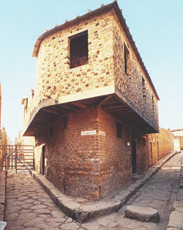
Lupanar
http://www.pompeii.org.uk/m.php/museum-lupanar-pompeii-en-105-m.htm
Kameni ugrađeni kreveti i
poticajne slike
Cure su ropkinje (obično s istoka), koštaju u prosjeku 600 sestercija
Tarifa je od 2 – 16 asa, ovisno o usluzi
Reklamiraju se grafitima po gradu i slikama po zidu, prema kojima mušterija bira

Slide 38
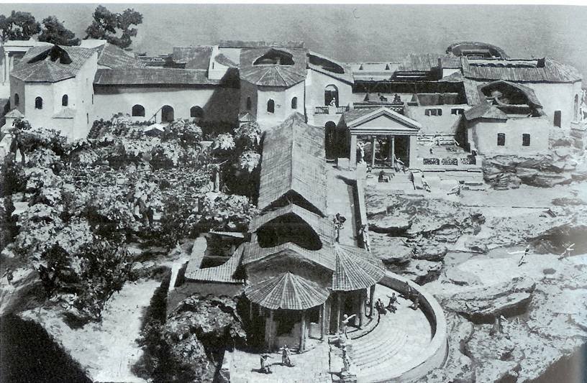
Plinijeva vila u Laurentu (Ashmolean Museum, Oxford)

Slide 39
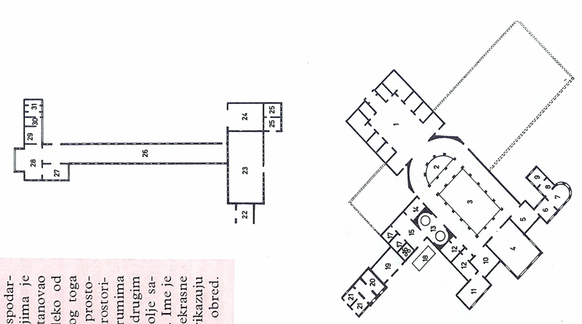
Tlocrt Plinijeve vile u Laurentu (Orbis Romanus)

Slide 40
Još jedna moguća rekonstrukcija (na stranici: http://www.romanmysteries.com/pages/94-Laurentum_Visit) i ulaz u vrt u pretpostavljenim ostacima Plinijeve vile

